Slide 1

Semantička segmentacija grana stabala iz
RGB-D slika primjenom dubokog učenja
SVEUČILIŠTE JOSIPA JURJA STROSSMAYERA U OSIJEKU
Fakultet elektrotehnike, računarstva i informacijskih tehnologija Osijek
OBRANA DIPLOMSKOG RADA
  Samuel Adžić
  Mentor: Emmanuel Karlo Nyarko
  Sumentorica: Jana Dukić
  Osijek, 2026.

Slide 2
  1 Uvod i motivacija
  2 Pregled područja
  3 Metodologija
  4 Podatkovni skup
  5 Rezultati
  6 Zaključak
SADRŽAJ
2

Slide 3
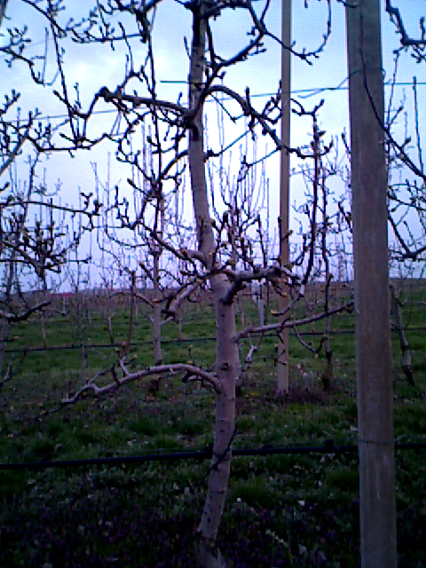
UVOD
MOTIVACIJA
ručna rezidba čini do 25% godišnjih troškova rada u nasadima
autonomna rezidba zahtijeva razumijevanje strukture stabla
ključni problem: razlikovati granu od potporne žice
Robot koji potpornu žicu zamijeni granom donosi krivu odluku o rezu.
3

Slide 4
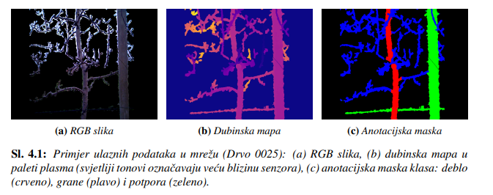
UVOD
ZAŠTO RGB NIJE DOVOLJAN
u 2D projekciji grana i metalna žica dijele oblik, boju i teksturu
u 3D se razlikuju — žica leži u konstantnoj ravnini, grana zauzima heterogene dubinske raspone
4

Slide 5
UVOD
CILJ I ISTRAŽIVAČKA PITANJA
1. Kako integrirati dubinu u mrežu?
rana fuzija · HHA · paralelne grane · RGB-D prethodno treniranje
2. Pomaže li geometrijski eksplicitnija reprezentacija dubine?
HHA enkodiranje naspram jednokanalne dubine
3. Koliko donosi bazni model prethodno treniran izravno na RGB-D?
ImageNet naspram RGB-D prethodnog treniranja
5

Slide 6
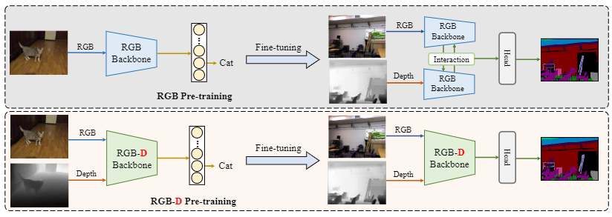
PREGLED PODRUČJA
STRATEGIJE INTEGRACIJE DUBINA
Rana fuzija
(RGB+D = 4 kanala)
dubina se spaja s RGB kanalima na samom ulazu
ulazni konvolucijski sloj proširen s 3 na 4 kanala
najjednostavnije, primjenjivo na svaku RGB arhitekturu
mreža miješa modalitete prije nego razvije reprezentacije specifične za pojedini modalitet
HHA
(RGB+HHA = 6 kanala)
jednokanalna dubina → tri kanala s geometrijskim značenjem:
  H horizontalni disparitet
  H visina iznad tla
  A kut normale prema gravitaciji
eksplicitno kodira razliku vertikalnih, horizontalnih i zakrivljenih ploha
u literaturi pokazano kao bolje od sirove dubine za drvenaste strukture
Paralelne grane + SE fuzija
(ESANet)
odvojena grana enkodera za RGB i za dubinu
spajanje na svakoj razini hijerarhije kroz SE fuzijske module
svaka grana uči značajke prilagođene svom modalitetu
bazni model i dalje prethodno treniran na ImageNetu (RGB)
RGB-D prethodno treniranje (DFormer)
jedinstveni bazni model uči na parovima slike i dubine od početka
dubinske mape za ImageNet-1K generirane procjeniteljem dubine
uklanja nesklad: klasični modeli u pretreniranju vide samo RGB, a dubinu tek pri finom podešavanju
razmjena informacija unutar samih blokova enkodera, ne naknadnim modulom
Slika preuzeta iz B. Yin, X. Zhang, Z. Li, L. Liu, M.-M. Cheng, Q. Hou, DFormer: Rethinking RGBD Representation Learning for Semantic Segmentation, Proceedings of the International Conference on Learning Representations (ICLR), Bec, 2024.
Redoslijed po rastućoj „dubini" intervencije — od spajanja na ulazu do promjene onoga na čemu je bazni model uopće učio.
6

Slide 7
PODATKOVNI SKUP
BRANCH v2
kruške prije rezidbe, stvarni uvjeti voćnjaka, senzor Asus Xtion Pro
anotacija u 3D oblaku točaka (CloudCompare), zatim projekcija u 2D
podjela na razini stabala — sprječava curenje podataka
pozadina 77–82 % piksela, potpora 0,6–3 % — ekstremna neravnomjernost
58 stabala
657 slika
4 klase
640×480 rezolucija
Podjela po stablima, a ne po slikama — isto stablo nikad nije istovremeno u skupu za treniranje i testiranje (nema curenja podataka).
7

Slide 8
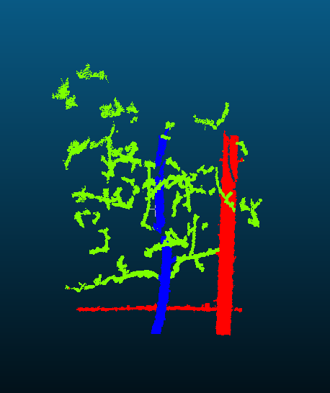
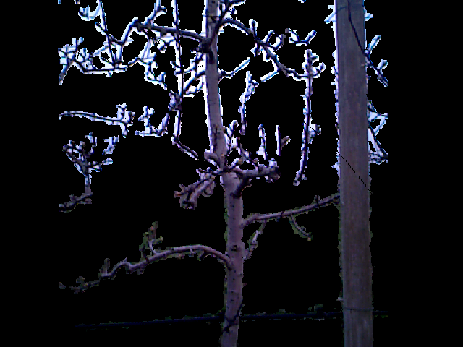
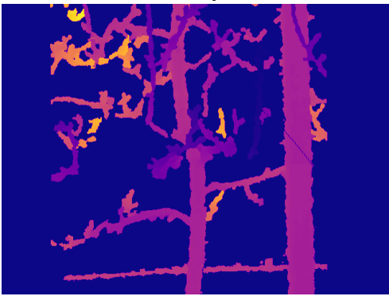
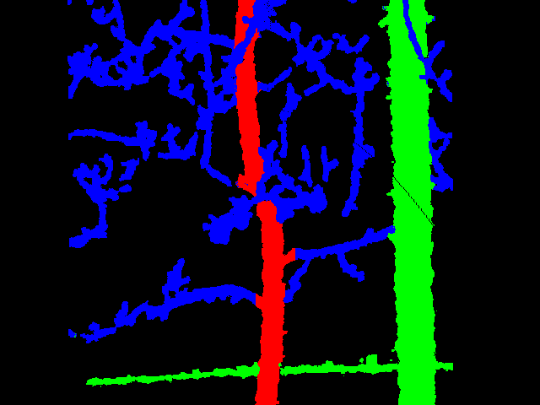
PODATKOVNI SKUP
BRANCH v2
anotacija se provodi u 3D, pregledom iz više kutova — pouzdanije i brže nego označavanje po pikselima
vlastita skripta projicira oznake u 2D uz Z-buffer (zadržava se točka najbliža senzoru)
klasa pozadina ne postoji u 3D — nastaje tek projekcijom, za piksele bez odgovarajuće točke
PROJEKCIJA MODELOM KAMERE
FX = FY = 570,34 px
CX = 314,5 CY = 235,5
Asus Xtion Pro
Z-buffer: pri preklapanju zadržava se točka najbliža senzoru
+
Anotirani oblak točaka u CloudCompare-u
RGB-D par + anotacijska maska
8

Slide 9
METODOLOGIJA
EKSPERIMENTALNI DIZAJN
FAZA | UZORAKA | DUBINA | BAZNI MODEL
Eksperiment 1 | 399 | 1-kanalna | ImageNet
Eksperiment 2 | 657 | 1-kanalna | ImageNet
Eksperiment 3 | 657 | HHA (3 kanala) | ImageNet
Eksperiment 4 | 657 | 1-kanalna | RGB-D
26 evaluiranih konfiguracija 3 primarne metrike (mIoU, mBF1, odziv grana)
mIoU se računa bez klase pozadine
9
Notes:
Pozadina ona čini 77–82 % piksela i maskirala bi stvarne razlike među modelima.
Dvije rečenice pri izlaganju: „Prve tri faze vrte se pod istovjetnim uvjetima. Četvrta slijedi optimizacijski protokol preporučen u izvornim radovima DFormera, pa razlika koju ću pokazati predstavlja zajednički doprinos prethodnog treniranja i tog protokola."

Slide 10
REZULTATI
VIŠE PODATAKA NOSI VIŠE OD ARHITEKTURE
MODEL | mIoU (Eksp. 1) | mIoU (Eksp. 2) | Δ | mBF1 | Odziv grana
U-Net ResNet-34 | 54,80 | 68,75 | +13,95 | 81,96 | 93,97
U-Net EfficientNet-B4 | 57,22 | 69,76 | +12,54 | 84,72 | 94,82
DeepLabV3 ResNet-50 | 55,03 | 69,44 | +14,41 | 86,05 | 93,72
SegFormer-B1 | 56,16 | 70,21 | +14,05 | 85,61 | 93,67
MA-Net ResNeXt-50 | 56,60 | 69,35 | +12,75 | 82,24 | 93,84
DeepLabV3+ MobileNetV2 | 52,76 | 66,48 | +13,72 | 83,54 | 92,75
ESANet ResNet-34 | — | 71,41 | — | 89,51 | 95,30
 |  |  | +13,57
10
Notes:
Zašto baš te tri metrike — jednom rečenicom: „mIoU kao ukupna mjera, granična F1-mjera jer je kod tankih struktura preciznost ruba važnija od pokrivenosti, i odziv grana jer propuštena grana u robotskoj rezidbi znači propušten rez."
ESANet vodi u sve tri — „Jedina arhitektura projektirana od temelja za RGB-D ulaz, s paralelnim granama enkodera, i vodi u sve tri metrike — s najvećom razlikom upravo u kvaliteti granica, 89,51 naspram 86,05."
Odziv grana je već zasićen — „Odziv grana kreće se u uskom rasponu od 93 do 95 posto kod svih modela, dakle osnovna detekcija grana nije usko grlo. Razlike među modelima leže u kvaliteti granica i u klasi potpore." Ovo je korisno jer priprema slajd 11, gdje je cijeli skok u klasi potpore.

Slide 11
REZULTATI
VIŠE PODATAKA NOSI VIŠE OD ARHITEKTURE
+13,57 prosječni dobitak mIoU
6/6 modela poboljšano
Uz proširenje skupa promijenio se i testni skup, pa je riječ o zajedničkom učinku —
smjer je ipak jednoznačan i vrijedi za svaki model.
11

Slide 12
REZULTATI
HHA ne pomaže u ovoj domeni
Model | mIoU | mBF1 | Odziv grana
U-Net ResNet-34 | 66,59 | 81,68 | 92,47
U-Net EfficientNet-B4 | 68,32 | 82,02 | 93,27
DeepLabV3 ResNet-50 | 67,42 | 84,36 | 92,77
SegFormer-B1 | 67,72 | 84,22 | 92,70
DeepLabV3+ MobileNetV2 | 64,76 | 81,64 | 91,31
Δ prosjeka sa prethodnim eksp. | -1,97 | -1,59 | -1,28
−1,97 prosječna promjena mIoU, 5/5 modela degradirano u svim metrikama
HHA kodira kontrast cilindrično-naspram-ravno. U zimskom voćnjaku bez lišća taj kontrast ne postoji — sve su ciljne klase cilindrične.
12
Notes:
nalazi iz opće literature ne prenose automatski na specijaliziranu domenu.

Slide 13
REZULTATI
PRETHODNO TRENIRANJE NA RGB-D
Model | mIoU | mBF1 | Odziv grana | ms/slici | FPS
DFormer-Small | 87,20 | 96,08 | 94,40 | 12,15 | 82,28
DFormer-Base | 87,67 | 96,28 | 94,30 | 20,11 | 49,73
DFormer-Large | 87,66 | 96,29 | 94,58 | 27,28 | 36,65
DFormerv2-Small | 84,75 | 94,81 | 92,27 | 45,99 | 21,75
DFormerv2-Base | 85,21 | 95,05 | 93,74 | 71,66 | 13,96
DFormerv2-Large | 85,45 | 95,12 | 93,65 | 89,81 | 11,13
13
Notes:
Druga generacija nije samo slabija, nego i znatno skuplja — DFormerv2-Small troši 46 milisekundi naspram 12 kod v1-Small, uz nižu točnost. To praktički zatvara pitanje koju generaciju odabrati.”
Za DFormer-Base kao preporuku: „Base nudi najbolji omjer — najviši mIoU uz 49,73 slike u sekundi, što je više nego dovoljno za sustav koji obraduje statične snimke prije planiranja putanje rezača.”
Ako te pitaju zašto Small nije izbor iako je najbrži: „Small je 3,4 puta brži, ali gubi pola boda mIoU i 0,2 boda mBF1. Budući da rezidba ne zahtijeva obradu u stvarnom vremenu, ta brzina nije potrebna.”
Važna napomena za obranu: sva su mjerenja na istom GPU-u (RTX 4060 Ti), s AMP-om, na 77 testnih slika uz 10 zagrijavajućih. Ako netko pita za usporedbu s ImageNet grupom (slajd 9), ta su mjerenja rađena istim postupkom i na istoj kartici, pa je usporedba valjana — DFormer-Small (12,15 ms) je usporediv s U-Net ResNet-34 (11,67 ms) uz 18 bodova viši mIoU. To je jak podatak, vrijedi ga imati spremnog.

Slide 14
REZULTATI
PRETHODNO TRENIRANJE NA RGB-D
 | ESANet | DFormer-Base | Δ
mIoU | 71,41 | 87,67 | +16,26
mBF1 | 89,51 | 96,28 | +6,77
IoU deblo | 81,25 | 81,69 | +0,44
IoU grane | 90,31 | 88,45 | −1,86
IoU potpore | 42,66 | 92,88 | 50,22
Skok nije ravnomjeran — gotovo je u cijelosti u klasi potpore, točno onom problemu identificiranom na početku rada.
14

Slide 15
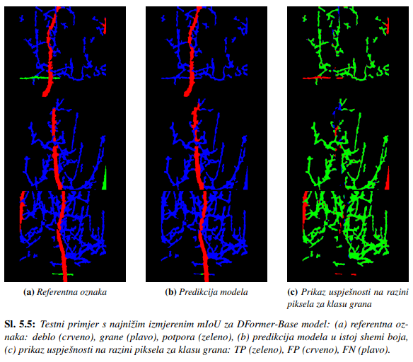
REZULTATI
KVALITATIVNI REZULTATI
drugo stablo u kadru klasificirano kao grane
izolirane horizontalne žice na rubu kadra
zamućena granica deblo/grane u zoni grananja — 8,88 % u matrici zabune
Prikazani su najgori primjeri iz testnog skupa.
15

Slide 16
REZULTATI
HIJERARHIJA FAKTORA
+16,26
paradigma prethodnog treniranja
+13,57
količina podataka
−1,97
HHA enkodiranje
Najbolji model nad ovom domenom: DFormer obitelj
DFormer Base — mIoU 87,67 % · mBF1 96,28 % · 49,73 FPS
16

Slide 17
ZAKLJUČNA RAZMATRANJA
OGRANIČENJA
77 testnih slika, jedan nasad, zimsko razdoblje
snimke s već uklonjenim tlom
Ograničenja su odluke donesene unutar opsega diplomskog rada, a ne naknadno uočeni propusti.
POBOLJŠANJA
više podataka — najveći povrat uloženog
predobrada koja izolira jedno stablo iz kadra
bolji dubinski senzor (veća rezolucija, otporniji na sunčevu svjetlost)
ciljano prikupljanje scena s potpornim elementima
17

Slide 18
ZAKLJUČNA RAZMATRANJA
ZAKLJUČAK
1. Kako integrirati dubinu u mrežu?
arhitekturno, a ne kao dodatni ulazni kanal
ESANet nadmašuje ranu fuziju i s istim ImageNet baznim modelom
2. Pomaže li HHA?
ne u ovoj domeni
geometrijski kontrast na kojem HHA počiva ovdje ne postoji
3. Koliko donosi RGB-D prethodno treniranje?
najviše od svega, i to ciljano
Rješava klasu potpore (42,66 → 92,88 %), ne poboljšava ravnomjerno sve klase
18

Slide 19
HVALA NA POZORNOSTI
PITANJA?
Dostupni materijali:
SKUP PODATAKA
IMPLEMENTACIJA
19

